Slide 1





Slide 2


Slide 3





Slide 4

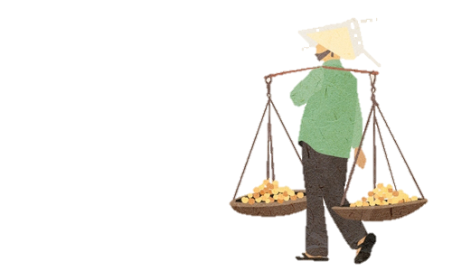
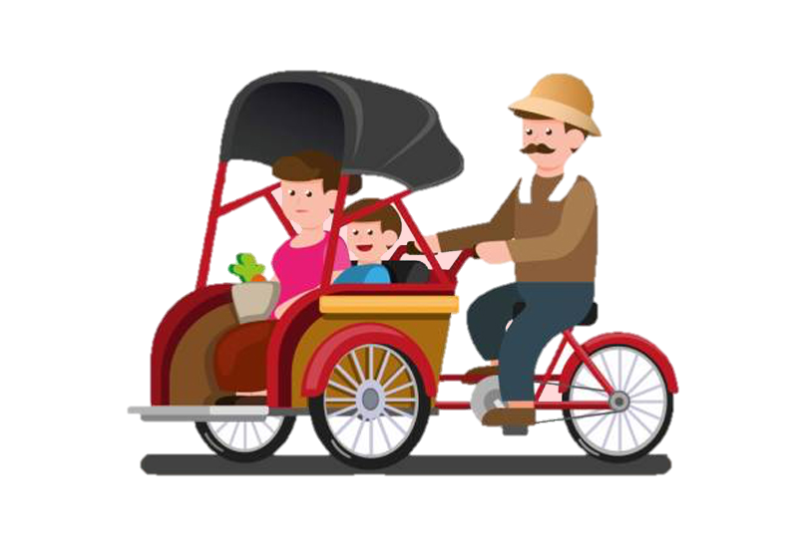

Slide 5


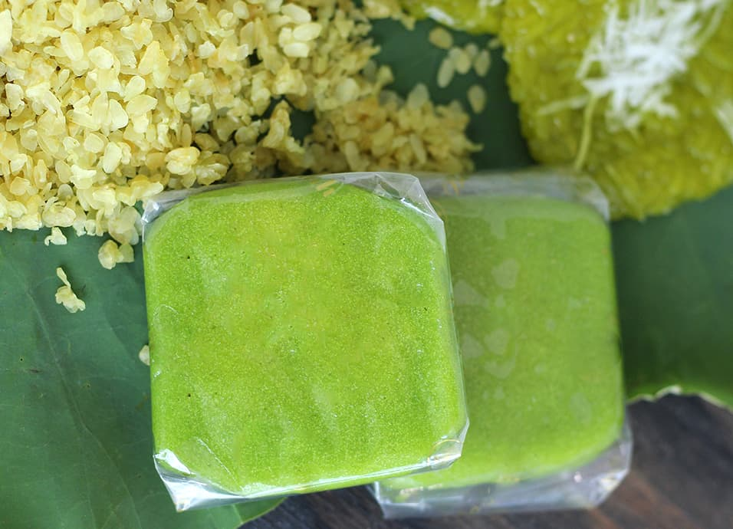
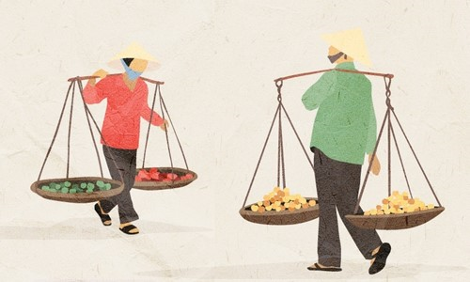
Đây là một món ăn đặc sản của Hà Nội làm từ lúa nếp chín, có màu xanh lá cây?
CỐM
Notes:
Bánh cốm:Cốm là món ăn được làm từ lúa nếp làm chín bằng cách rang sau đó mang đi giã và được làm sạch bằng cách sàng sảy cho hết vỏ trấu, loại bỏ hết tạp chất, sau đó cũng có loại cốm mang đi hồ cốm bằng nước lá cốm. Món ăn này thường được thấy tại nhiều vùng miền trên đất nước Việt Nam và cũng là món ăn rất thịnh hành trong ẩm thực đồng bằng Bắc Bộ, đặc biệt là tại Hà Nội.
Trong các dân tộc tại miền Bắc Việt Nam lúa nếp để làm cốm thường là nếp non, hạt lúa bấm ra sữa, tuy ở miền Trung và Nam Bộ cốm thường sử dụng loại lúa nếp già tháng hơn rang nổ bung ra và sau đó được ngào với đường. Tại các quốc gia châu Á, cốm dẹp cũng được sử dụng phổ biến trong các món ăn khác nhau tùy thuộc vào khẩu vị và văn hóa từng quốc gia.

Slide 6


Slide 7
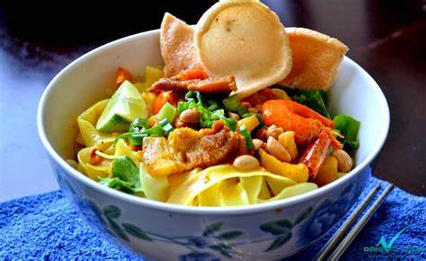
Đây là một món ăn đặc sản của Đà Nẵng dạng sợi to, màu vàng hoặc trắng?
Mì quảng
Notes:
Mì quảng Mỳ Quảng là một món ăn đặc sản đặc trưng của Quảng Nam và Đà Nẵng, Việt Nam.
Mỳ Quảng thường được làm từ bột gạo xay mịn với nước từ hạt dành dành và trứng cho có màu vàng và tráng thành từng lớp bánh mỏng, sau đó thái theo chiều ngang để có những sợi mỳ mỏng khoảng 5 -10mm.
Dưới lớp mỳ là các loại rau sống, Mỳ Quảng phải ăn kèm với rau sống 9 vị thì mới tạo nên được hương vị nồng nàn: húng quế, xà lách tươi, cải non mới nụ, giá trắng có thể được trụng chín hoặc để sống, ngò rí, rau răm với hành hoa thái nhỏ và thêm hoa chuối cắt mỏng.
Trên mỳ là thịt lợn, tôm, thịt gà, thịt cá lóc (đôi khi có trứng luộc) cùng với nước dùng được hầm từ xương heo. Người ta còn bỏ thêm lạc rang khô và giã dập, hành lá thái nhỏ, rau thơm, ớt đỏ... Thông thường nước dùng được gọi là nước nhưng đây cũng là một loại nước lèo nhưng rất cô đặc và ít nước.
Ngoài ra mỳ còn được dùng kèm với bánh tráng mè, thêm cả đậu phộng rang giòn thơm tạo nên hương vị đặc trưng.

Slide 8


Slide 9
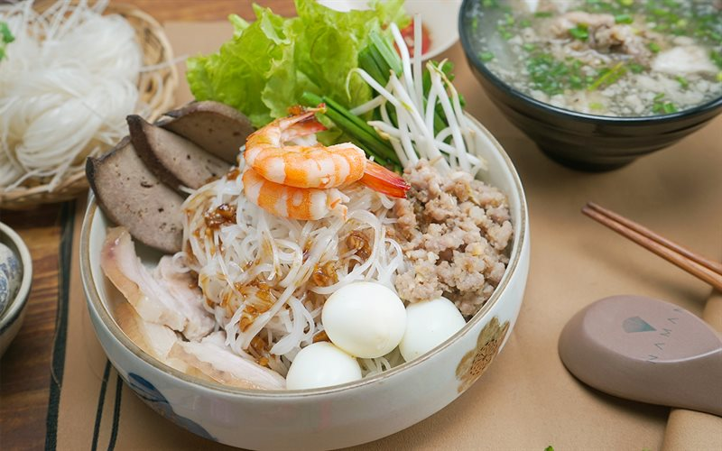
Đây là một món ăn đặc sản của TP Hồ Chí Minh dạng sợi nhỏ ăn kèm với cải hũ (cải thảo)?
Hủ tiếu Nam Vang
Notes:
Hủ tiếu nam vang Đặc trưng dễ nhận biết của hủ tiếu Nam Vang là thịt bằm được cho vào nước lèo. Nước dùng được nấu từ xương ống, tôm khô, mực khô nên rất ngọt. Quá trình nấu phải đun nhỏ lửa và vớt bọt để lại nồi nước dùng trong vắt vàng nhạt. kích thích người ta bởi cải hũ – thứ cải thảo chua mặn vừa phải được băm nhỏ. Những ngày ở Sài Gòn thêm đẹp khi có một tô Nam Vang với sợi hủ tiếu trắng dai cùng, lát thịt mềm thớ, vài món trong lòng lợn rồi ăn kèm giá hẹ, cải cúc… quả là nhớ mãi không quên.

Slide 10


Slide 11
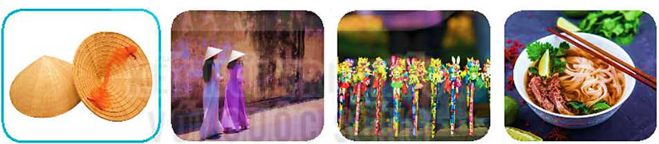
1. Tìm từ ngữ chỉ sự vật tương ứng với mỗi lời giải thích dưới đây:
Món ăn gồm bánh phở và thịt, chan nước dùng.
Vật dùng để đội đầu, che mưa nắng, thường làm bằng lá có hình chóp.
Trang phục truyền thống của người Việt Nam.
Đồ chơi dân gian được nặn bằng bột màu hấp chín, thường có hình con vật.

Slide 12
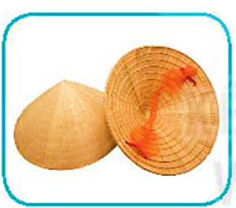
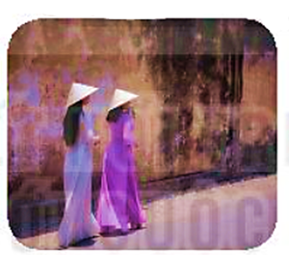
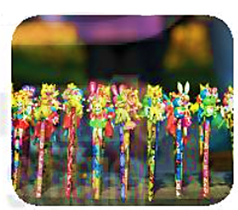
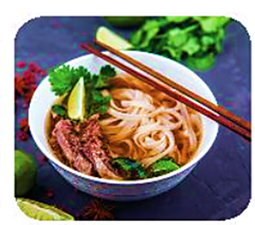
1. Tìm từ ngữ chỉ sự vật tương ứng với mỗi lời giải thích dưới đây:
Vật dùng để
đội đầu, che mưa nắng, thường làm bằng lá có hình chóp.
Đồ chơi dân gian nặn bằng bột màu hấp chín, có hình nhân vật
Món ăn gồm bánh phở và thịt, thường có nước dùng
Trang phục truyền thống của người Việt Nam

Slide 13


Slide 14
Chia cả lớp thành 2 đội. Các đội tiếp sức nhau kể tên các món ngon của 3 miền. Trong thời gian 5 phút. Đội nào kể chính xác và nhiều món hơn thì giành chiến thắng.

Slide 15
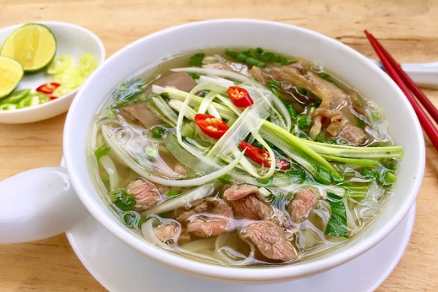
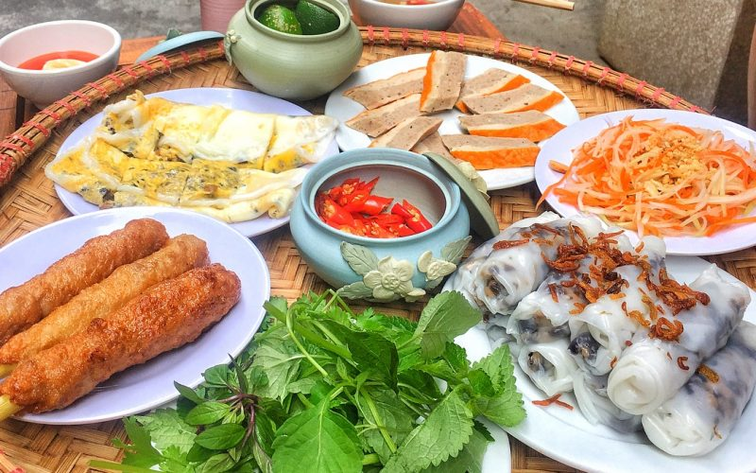
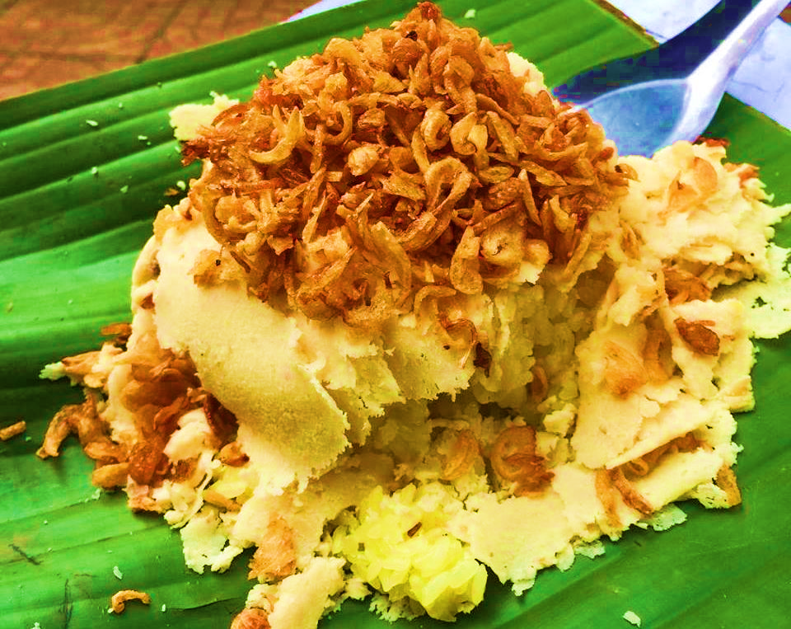
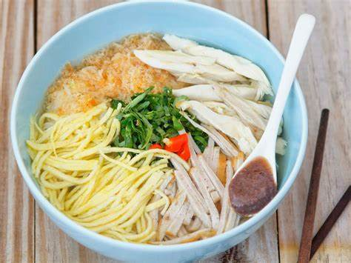
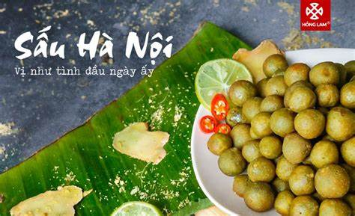
Hà Nội có nhiều món ăn đặc sản.
Phở bò
Bánh cuốn
Xôi xéo
Bún thang
Sấu

Slide 16
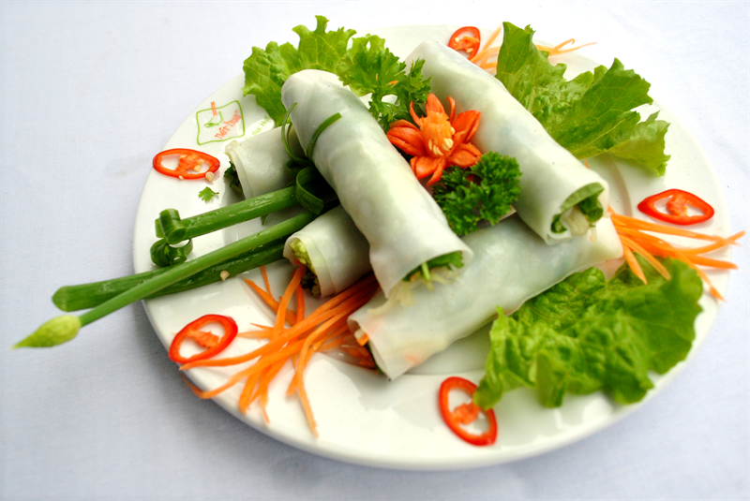
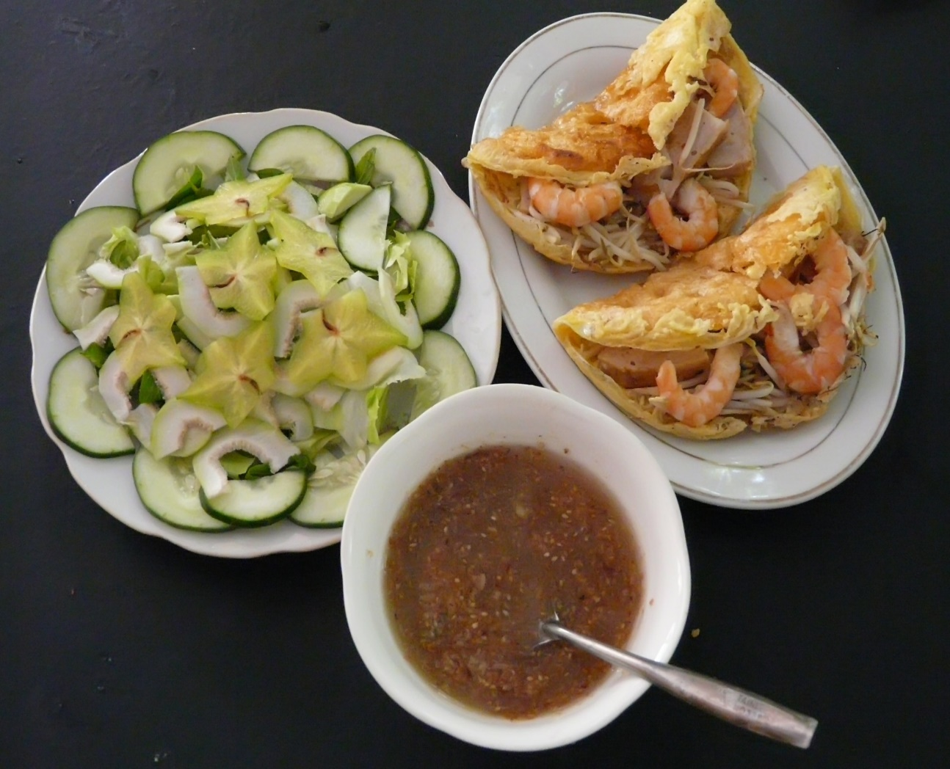
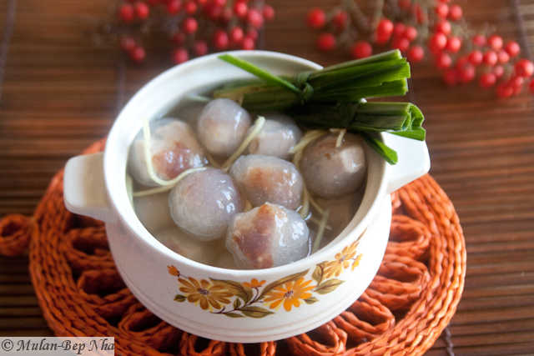
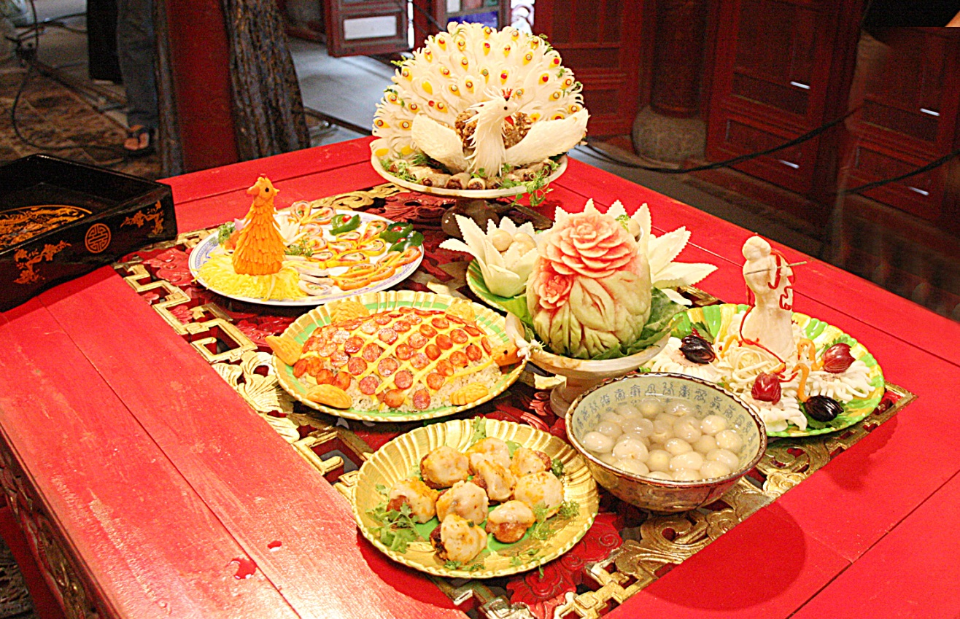
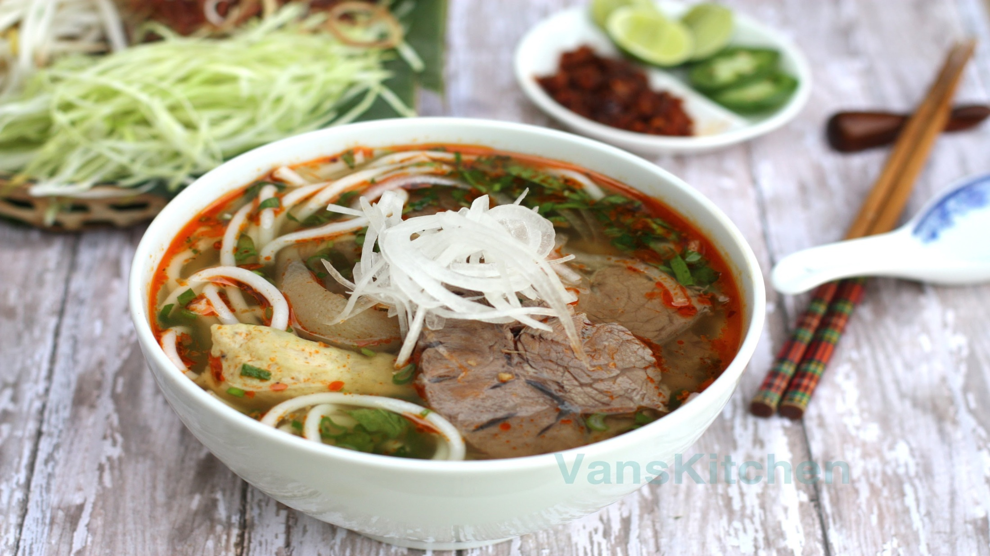
Huế có nhiều món ăn đặc sản.
Chè heo quay
Bánh ướt thịt nướng
Bánh khoái
Cơm cung đình
Bún bò Huế

Slide 17
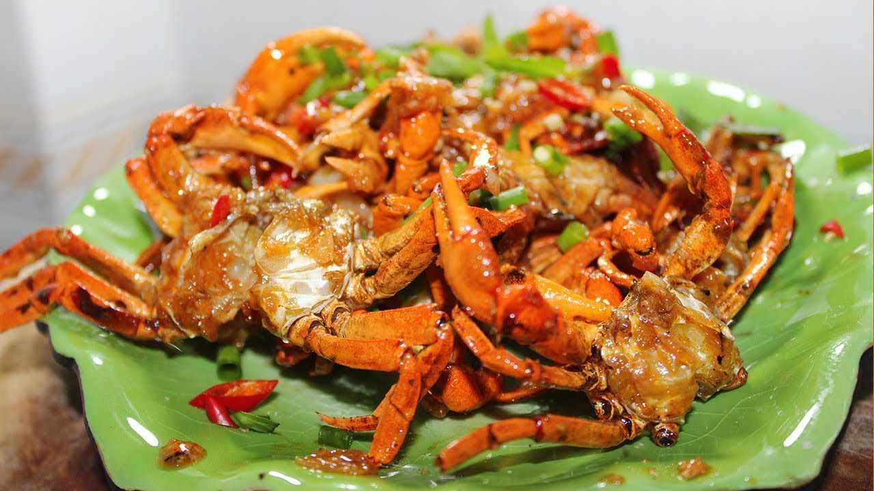
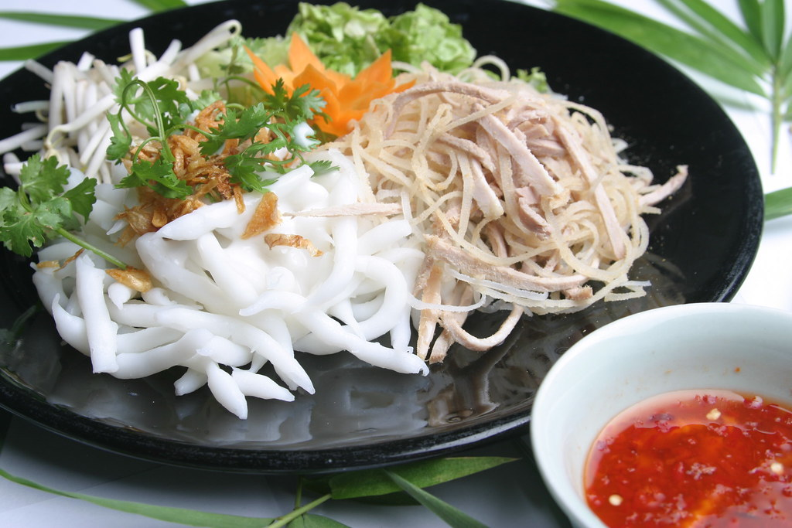
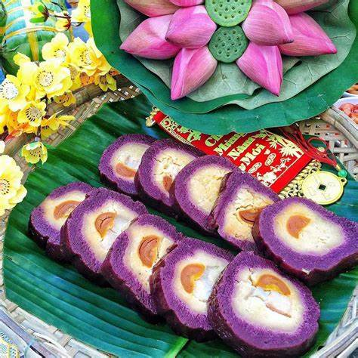
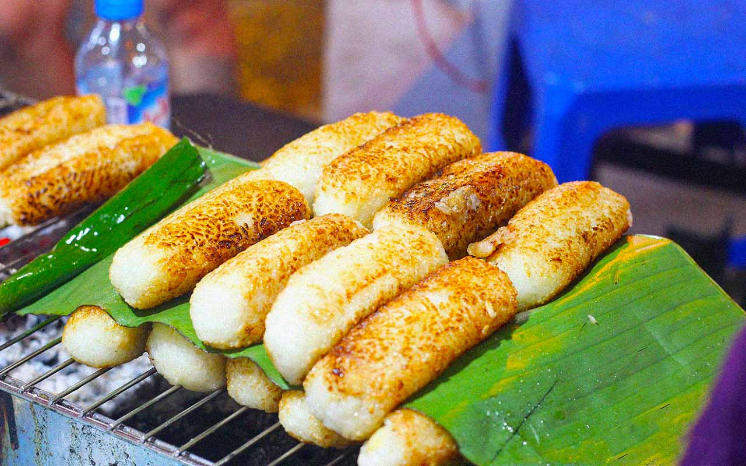
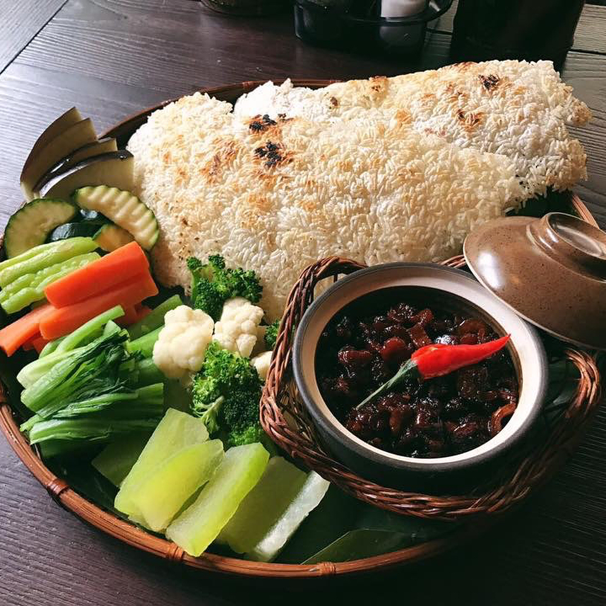
Cần Thơ có nhiều món ăn đặc sản.
Ba khía rang me
Bánh tầm bì
Bánh té lá cẩm
Chuối nếp nướng
Cơm cháy kho quẹt

Slide 18



2. Kết hợp từ ngữ ở cột A với từ ngữ ở cột B để tạo câu giới thiệu
A
B
Hồ Ba Bể
là thành phố ngàn hoa.
Hang Sơn Đoòng
là hồ nước ngọt quý hiếm của Việt Nam.
Đà Lạt
là hang động lớn nhất thế giới.

Slide 19

Notes:
Hang sơn doòng

Slide 20

Đặt câu giới thiệu về quê em hoặc nơi em ở?

Slide 21
Đà Nẵng là thành phố đáng sống nhất Việt Nam.

Slide 22


Slide 23
Chia sẻ về
món ăn đặc sản của địa phương em?

Slide 24


